Slide 1
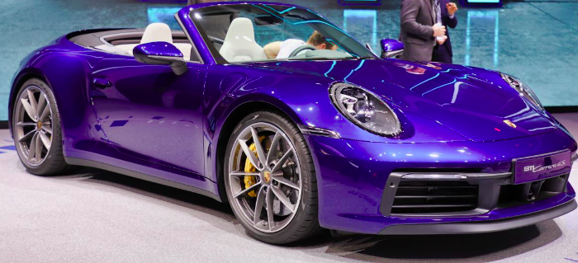
APPLICATION WEB DE GESTION DES ANNONCES DE VENTE DE VOITURES EN LIGNE
Sous la supervision de Dr Etienne KOUOKAM
GROUPE19
1

Slide 2
OBJECTIFS
L'objectif de ce projet est de concevoir et développer une application web permettant la gestion des annonces de vente de voitures en ligne. Nous allons concevoir le schéma de base de données, créer les tables, définir les contraintes d'intégrité, et implémenter les fonctionnalités CRUD (Create, Read, Update, Delete) pour interagir avec la base de données.

Slide 3
PLAN DÉTAILLÉ
INTRODUCTION
I. CONCEPTION DE LA BASE DE DONNÉES
II. DÉVELOPPEMENT DE L’APPLICATION WEB
III. MOTEUR DE RECHERCHE
CONCLUSION

Slide 4
INTRODUCTION
Dans le monde actuel, la vente des voitures est souvent un processus difficile et fastidieux. Cependant, les clients sont souvent confrontés à de nombreux problèmes tels que le manque de connaissance en ce qui concerne les différentes marques , les caractéristiques , et les occasions de voiture . Faire le choix des voitures selon ses préférences et depuis le confort de sa maison. Pour relever ces défis, les clients ont besoin d’une plateforme en ligne les permettant de faciliter le choix et l’achat de leurs véhicules.

Slide 5
CONCEPTION DE LA BASE DE DONNÉES
a. Identification des entités, des relations, création des tables
b. Contraintes d’intégrités et dépendances fonctionnelles
c. Modèle Conceptuel de données(MCD)
d.Modèle Logique de données(MLD)

Slide 6
CONCEPTION DE LA BASE DE DONNÉES
a. Identification des entités, des relations
Les entités de notre système sont :
Annonces (id-annonce, description, statut, titre, prix)
Voiture (id-voiture, prix, description, num-chassi, année, km-parcouru)
Utilisateur (id-utilisateur, nom, prénom, email, password, telephone1, telephone2, adresse)
Modèle (id-modèle, type, nom)
Marque (id-marque, nom)
Photo (id-photo, photo)

Slide 7
CONCEPTION DE LA BASE DE DONNÉES
b. Contraintes d’intégrités et dépendances fonctionnelles
Les contraintes d’intégrité de notre base de données sont :
L’email de l’utilisateur est unique ainsi que le nom d’utilisateur
Le mot de passe de tout utilisateur ne doit pas être nul
Le ‘num-chassi’ de la voiture est unique pour chaque voiture
Le prix, type, nom et marque de la voiture ne doit pas être nul
Une annonce doit avoir une description non nulle
Le mot de passe et le nom d’utilisateur détermine un utilisateur

Slide 8
CONCEPTION DE LA BASE DE DONNÉES
b. Contraintes d’intégrités et dépendances fonctionnelles
Les dépendances fonctionnelles de notre base de données sont :
Utilisateurs(id_utilisateur,Nom ,prenom,Email,password,Telephone1 ,Telephone2, Adrèsse):
id_utilisateur ---→nom
id_utilisateur ---→prénom
id_utilisateur ---→Email
id_utilisateur ---→password
id_utilisateur ---→Telephone1
id_utilisateur ---→Telephone2
id_utilisateur ---→Adresse
Cette table est donc en troisième forme normale(3FN)

Slide 9
Annonces (id_annonce, Titre, Description, Statut, Prix)
id_annonce--→ Titre
id_annonce--→ Description
id_annonce--→ Statut
id_annonce--→ prix
Cette table est donc en troisième forme normale(3FN)
CONCEPTION DE LA BASE DE DONNÉES
Dépendances fonctionnelles

Slide 10
CONCEPTION DE LA BASE DE DONNÉES
Voitures (id_voiture, Num_chassi, Description, Prix, Année, km_parcouru)
id_voiture ---→Num_chassi
id_voiture ---→Description
id_voiture ---→Prix
id_voiture ---→Année
id_voiture ---->km_parcouru
Cette table est donc en troisième forme normale(3FN)
Dépendances fonctionnelles

Slide 11
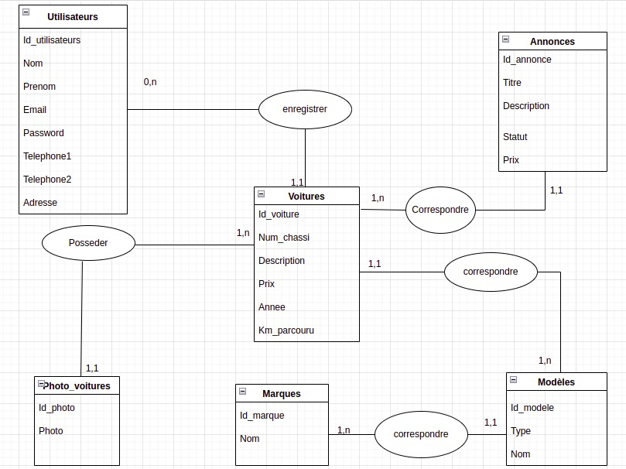
CONCEPTION DE LA BASE DE DONNÉES
Modèle Conceptuel de Données

Slide 12
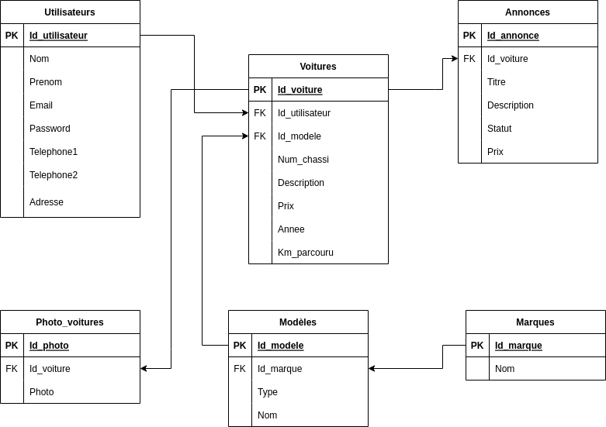
CONCEPTION DE LA BASE DE DONNÉES
Modèle Logique de Données

Slide 13
DÉVELOPPEMENT L’APPLICATION WEB
ARCHITECTURE GÉNÉRALE DE L’APPLICATION WEB
FONCTIONNALITÉS IMPLÉMENTÉES(CRUD)
QUELQUES INTERFACES

Slide 14
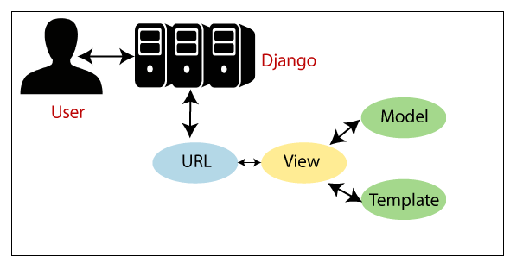
DÉVELOPPEMENT L’APPLICATION WEB
ARCHITECTURE GÉNÉRALE DE L’APPLICATION

Slide 15
DÉVELOPPEMENT L’APPLICATION WEB
FONCTIONNALITÉS IMPLÉMENTÉES(CRUD)
CREATE:
Création d’un utilisateur
Création d’une voiture tout en précisant la marque, modèles ,
et des photos des voitures
Création des annonces

Slide 16
DÉVELOPPEMENT L’APPLICATION WEB
FONCTIONNALITÉS IMPLÉMENTÉES(CRUD)
READ:
Affichage des informations d’un utilisateur
Affichage des données d’une voiture(nom,marques,modèles,images)
Publication des annonces de ventes des voitures

Slide 17
DÉVELOPPEMENT L’APPLICATION WEB
FONCTIONNALITÉS IMPLÉMENTÉES(CRUD)
UPDATE:
Modification des informations d’un utilisateur
Modification des données d’une voiture(nom,marques,modèles,images)
Modification des annonces de ventes des voitures(prix)

Slide 18
DÉVELOPPEMENT L’APPLICATION WEB
FONCTIONNALITÉS IMPLÉMENTÉES(CRUD)
DELETE:
Suppression d’un utilisateur
Suppression des données d’une voiture(nom,marques,modèles,images)
Suppression des annonces de ventes des voitures

Slide 19
DÉVELOPPEMENT L’APPLICATION WEB
FONCTIONNALITÉS IMPLÉMENTÉES(CRUD)
MOTEUR DE RECHERCHE:
Il prend en paramètre le type de données à rechercher et la valeur,
puis retourne l’annonce correspondante

Slide 20
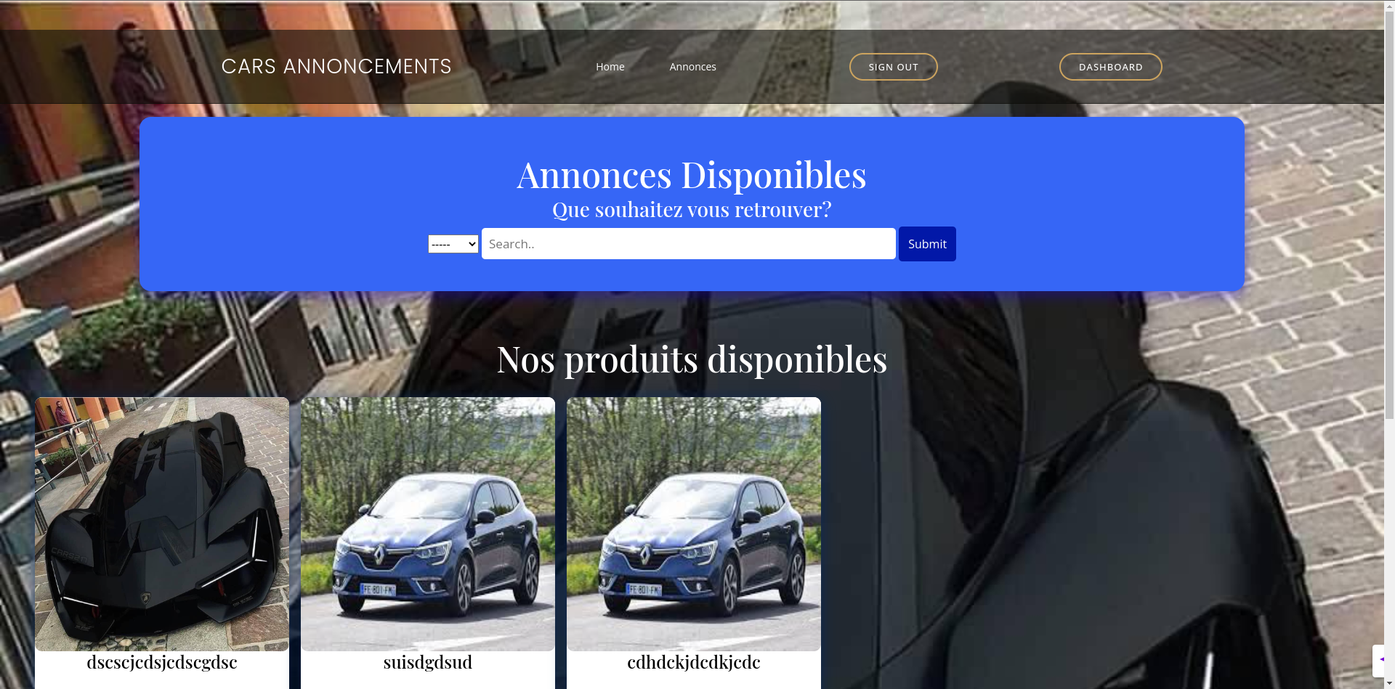
DÉVELOPPEMENT L’APPLICATION WEB
QUELQUES INTERFACES
ACCUEIL

Slide 21
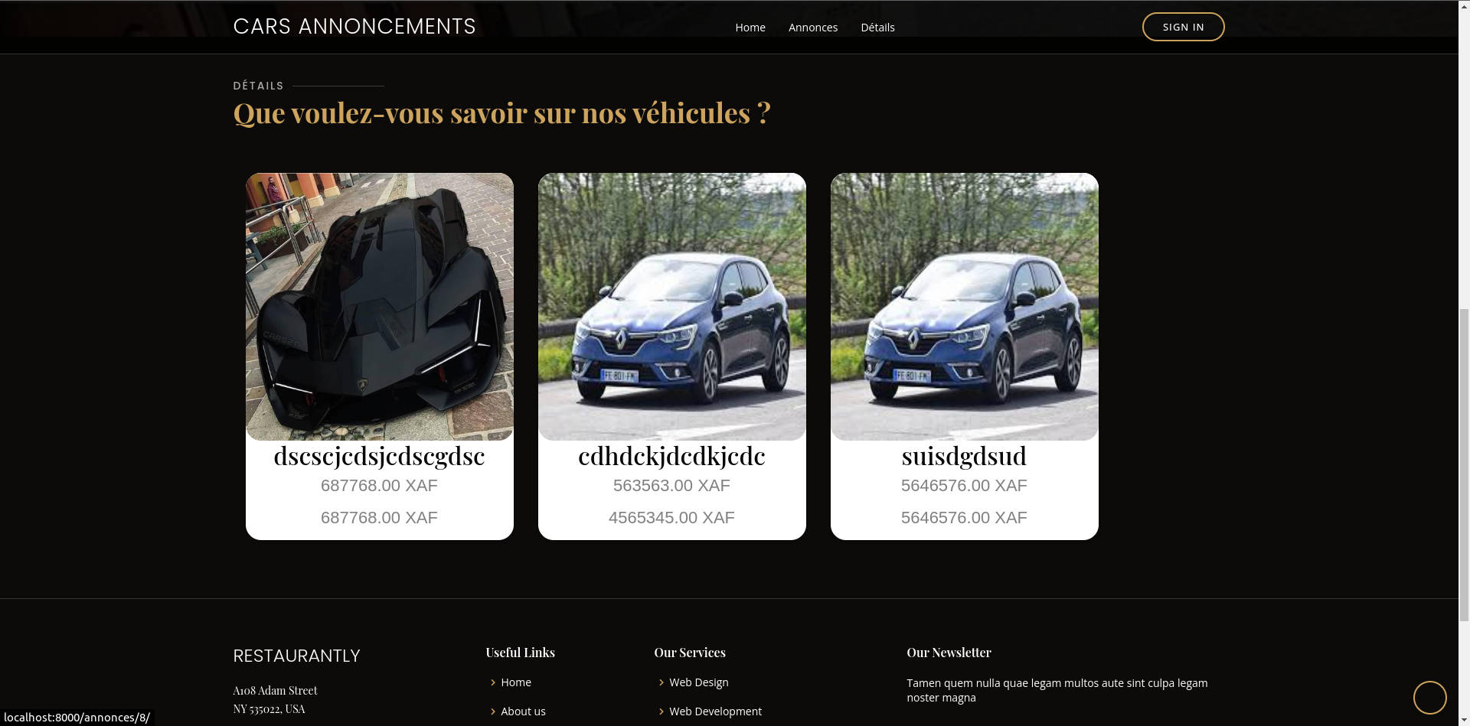
DÉVELOPPEMENT L’APPLICATION WEB
QUELQUES INTERFACES
ANNONCES

Slide 22
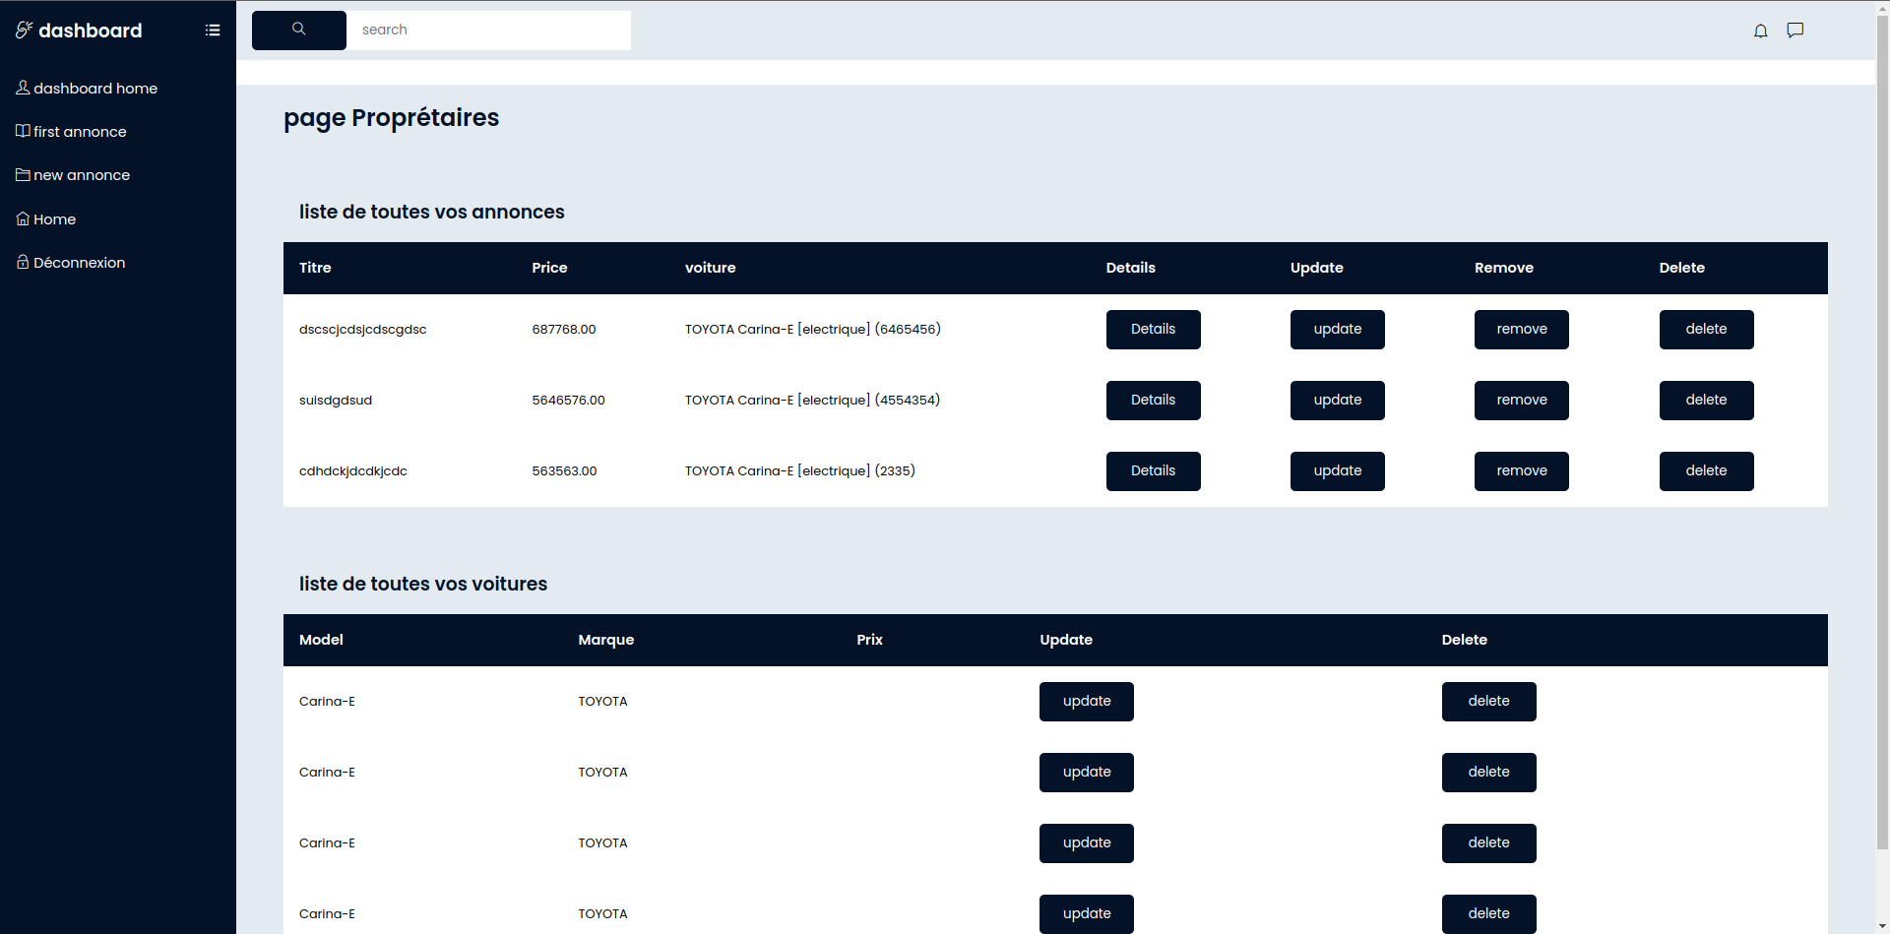

Slide 23
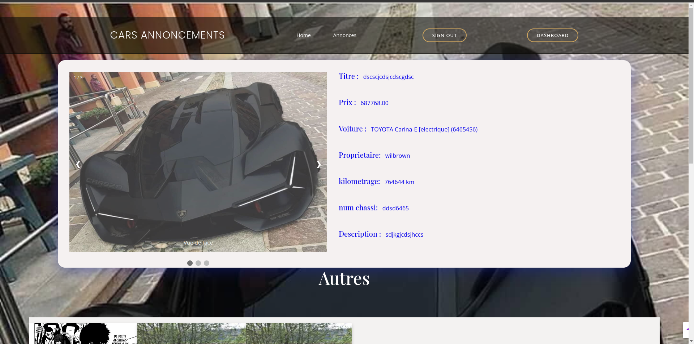

Slide 24
CONCLUSION
Notre objectif a été de concevoir et développer une application web CRUD pour la vente de voitures en ligne. Nous avons identifié les étapes clés : la conception de la base de données et le développement de l'application web. Pour la conception de la base de données, nous avons défini les entités, les relations et les cardinalités. Les tables ont été créées dans SQLite avec les contraintes d'intégrité nécessaires.Le développement de l'application web s’est fais en utilisant le html,javascript ,css pour le Front End, et le framework Django pour interagir avec notre Base de Données. Nous avons mis en place les fonctionnalités CRUD, en respectant les contraintes d'intégrité. Un moteur de recherche a été intégré pour faciliter les recherches dans la base de données.

Slide 25
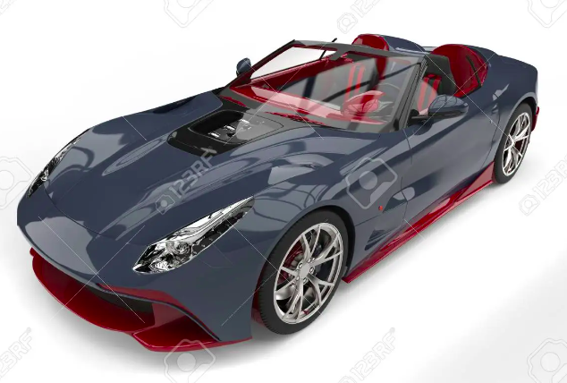
MERCI POUR VOTRE AIMABLE ATTENTION

